Slide 1


Mahjoub Shipping
Transport Maritime
Transport aérien
Logistic et entreposage
Transit et dédouanement

Slide 2
Mahjoub Shipping , agrée pour être agent et consignataire des navires et commissionnaire en douane, offre assistance spécialisée dans le secteur d’activité de l’affrètement et l’organisation des transports Maritime et Routier.
Notre longue expérience ainsi que notre réseau de collaborateurs, dans domaine du transport et de la logistique au niveau international, sont à votre disposition pour vous assister dans vos projets.
Pour occuper une position compétitive durable, l’entreprise doit faire face à des marchés en constante mutation, à des concurrents innovants et à de réelles évolutions techniques et technologiques et pour cela, MS propose à ses Clients des solutions innovantes qui leur permettent d’être en parfaite adéquation avec les impératifs de leurs marchés.
MS est la réponse à vos problèmes.
.

Slide 3
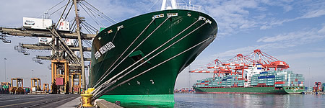



Services
Transport Maritime
Transport Aérien
Logistique et Entreposage
Transit et dédouanement

Slide 4
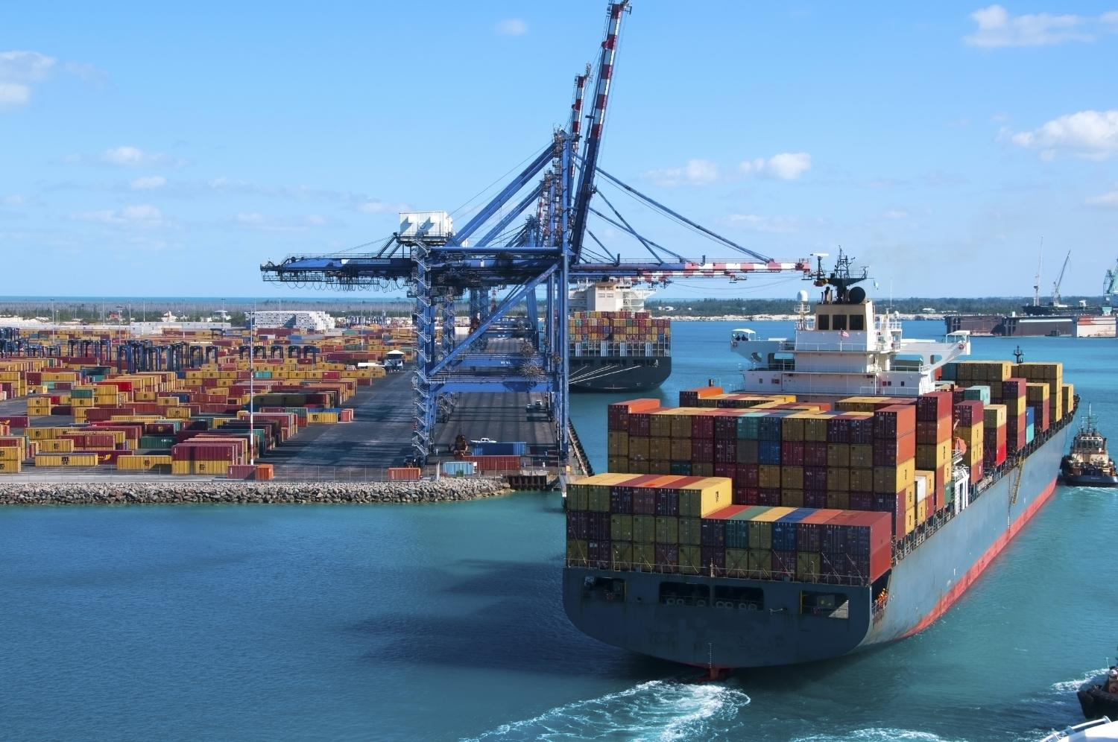
Transport maritime
Des embarquements et des acheminements Assurés par de prestataires rigoureusement Sélectionnés.
Mahjoub Shipping offre à ses clients des solutions de transport maritime bien étudiées pour répondre à leur besoins spécifiques pour leur permettre d’optimiser le coût d’acheminement de leur marchandise .

Slide 5

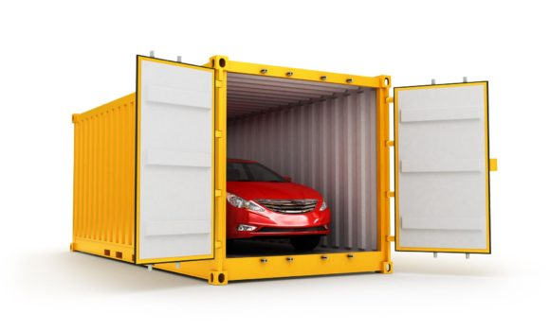
Transport maritime
Nos partenariats dans le domaine du transport et de la logistique, opérant sur différentes plateformes dans le monde, nous permet, proposer des solutions complètes, quelle que soit la provenance ou la destination, avec une excellente maîtrise des coûts et des délais.
TRANSPORT EN GROUPAGE
TRANSPORT EN CONTAINER

Slide 6
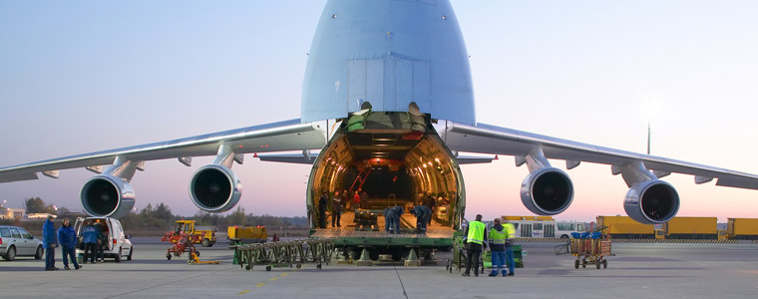
Transport aérien
L’acheminement de Votre marchandise en toute sécurité depuis le monde entier
Le service aérien pour vos expéditions à l’import ou à l’export depuis tous les aéroports de commerce et à travers des correspondants situés dans les principaux aéroports Internationaux

Slide 7

Logistique
Notre société a une grande maitrise du transport multimodal et peut assurer le transport de tous types produits par n’importe quel mode de transport aérien, terrestre et maritime.
Nous déployons tous nos efforts pour mettre en place la meilleure combinaison de mode de transports qui répond au mieux aux attentes de notre client.
Nous mettons tout en œuvre pour trouver la solution logistique idéale en termes de coût, délai de livraison et sécurité.

Slide 8
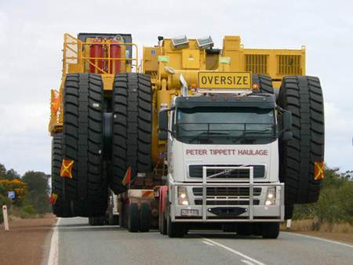
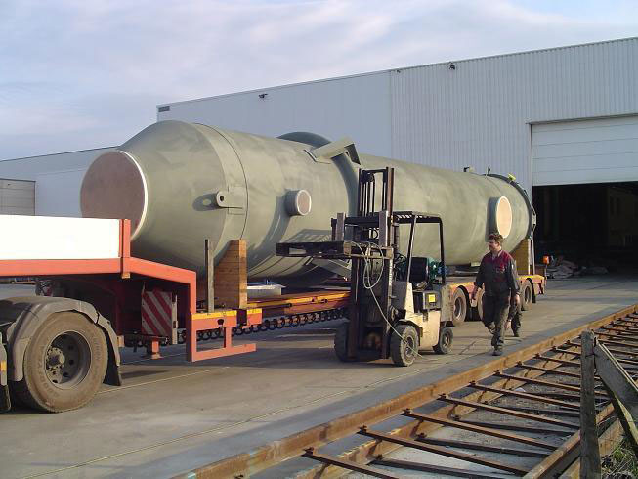
Logistique
Notre longue collaboration avec les societe de forage et petrolière nous a permis d'acqerir une solide experience et un grand savoir faire dans le transport hors gabarit et des materiaux spécifiques

Slide 9
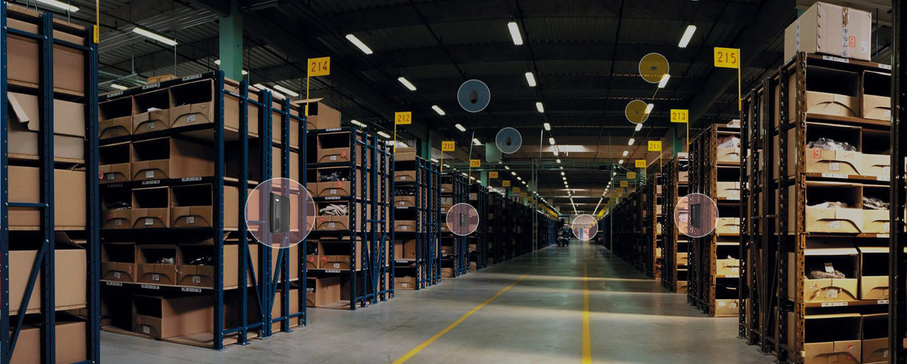
Entreposage
Après de longues années d’expérience et grace à nos partenaires nous pouvons assurer l'entreposage de votre marchandise en toute securité dans des normes internationales

Slide 10
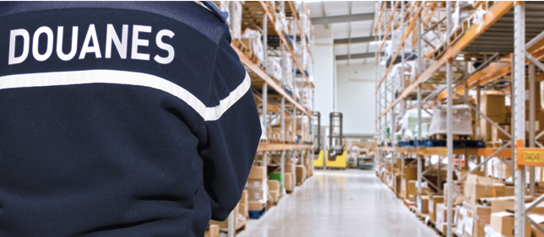
Transit et dédouanement
Notre département transit et dédounement, constitué d’agents expérimentés et professionnels, assure dans les plus brefs délais :
L’étude préalable de vos dossier
La préparation et l’obtention des diverses autorisations et licences (Privilège fiscal, Licence d’importation etc. …)
Le traitement des dossiers et suivi avec les services douaniers

Slide 11












Références

Slide 12



Contacts
Adresse: 16 Avenue Habib Bourguia Bloc B 1er étage
1001 Tunis - Tunisie
Tel: 71 257 733
Fax: 71 257 742
Mail: commercial@mahjoubshipping.tn
Web: www.mahjoubshipping.tn
:

